Slide 1
第三章 网络的状态方程
用途：求解高阶动态电路的响应。
本章主要内容：
状态、状态变量、常态网络、非常态网络等概念；状态变量的选取，状态方程、输出方程的建立和求解。
本章重点（状态变量分析法）：
状态变量的选取
状态方程的建立和求解

Slide 2
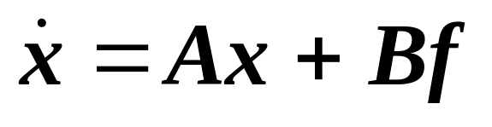
通常选择网络中各独立电容电压(或电荷量)和电感电流(或磁通链)作为网络的状态变量。
状态方程(state equation)
一组表示状态变量与激励函数之间关系的一阶微分方程。
范式状态方程
网络的状态方程数等于网络的状态变量数。
输出方程(outpt equation)
表示输出变量、状态变量与激励函数之间关系的一组代数方程。

Slide 3
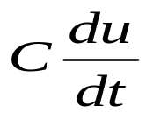
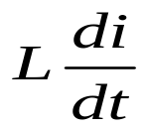
§3-3 线性常态网络状态方程的建立
常态树(proper tree)：
对于一个常态网络，可以选择一种树，使其包含网络中的所有电压源、所有电容和一些必要的电阻，但不包含任何电感和电流源，这样的树称为常态树。
在一个常态网络中任选一棵常态树后，对每一个电容树支所属的基本割集建立的KCL电流方程中将只有一个状态变量的导数 ；同理，对每一个电感连支所属的基本回路建立的KVL电压方程中也将只有一个状态变量的导数 ；

Slide 4
建立线性常态网络状态方程的步骤：
第一步：选择状态变量。对常态网络一般选择各电容电压和电感电流作为网络的状态变量。
第二步：选择一种常态树。
第三步：列出网络中各电容支路所属基本割集的电流方程和各电感支路所属基本回路的电压方程。
第四步：消去基本割集电流方程和基本回路电压方程中的非状态变量。

